Slide 1

BÀI 21:
CÂU LỆNH LẶP WHILE

Slide 2
MỤC TIÊU
Lệnh lặp while – lệnh lặp với số lần lặp không biết trước
Ba cấu trúc lập trình cơ bản: tuần tự, rẽ nhánh và lặp

Slide 3
LỆNH WHILE 1
CẤU TRÚC LẬP TRÌNH 2

Slide 4
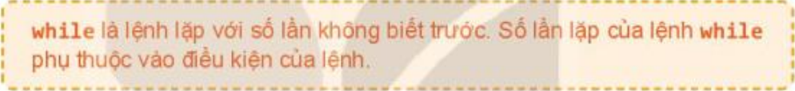
LỆNH WHILE 1
Lệnh while là lệnh như thế nào?
Lặp với số lần lặp biết trước
Lặp với số lần lặp không biết trước
Lệnh for
Số lần lặp
Lệnh while
Điều kiện dừng
Vận động viên chạy 20 vòng quanh sân vận động
Vận động viên chạy nhiều vòng quanh sân vận động trong thời gian 2 tiếng
20 lần
<=2h
Em xách các xô nước giúp mẹ cho đến khi đầy thùng nước
Nước đầy thùng
Em đi lấy 15 xô nước giúp mẹ
15 lần
Tính tổng 10 số tự nhiên đầu tiên
Tính tổng các số tự nhiên đầu tiên sao cho tổng này nhỏ nhất và lớn hơn 100
Tổng nhỏ nhất >100
10 lần

Slide 5
LỆNH WHILE 1
Cú pháp của câu lệnh while
while <điều kiện>:
<khối lệnh lặp>
Tính tổng các số tự nhiên đầu tiên sao cho tổng này nhỏ nhất và lớn hơn 100
S=0
k=0
while S<100:
S=S+k
k=k+1
print (S)
Điều kiện
Khối lệnh lặp

Slide 6
LỆNH WHILE 1
Cú pháp của câu lệnh while
S=0
k=0
S=0: S=S+k=0+0=0, k=k+1=0+1=1
S=0: S=S+k=0+1=1, k=k+1=1+1=2
S=1: S=S+k=1+2=3, k=k+1=2+1=3
S=3: S=S+k=3+3=6, k=k+1=3+1=4
S=6: S=S+k=6+4=10, k=k+1=4+1=5
S=10: S=S+k=10+5=15, k=k+1=5+1=6
…
…
S=90: S=S+k=91+14=105, k=k+1=14+1=15
S=105: dừng vòng lặp
Tính tổng các số tự nhiên đầu tiên sao cho tổng này nhỏ nhất và lớn hơn 100
S=0
k=0
while S<100:
S=S+k
k=k+1
print (S)

Slide 7
LỆNH WHILE 1
Cú pháp của câu lệnh while
Tính tổng các số tự nhiên đầu tiên sao cho tổng này nhỏ nhất và lớn hơn 100
S=0
k=0
while S<100:
S=S+k
k=k+1
print (S)
S<100
Đúng
S=S+k
k=k+1
Sai

Slide 8
LỆNH WHILE 1
Cú pháp của câu lệnh while
S<100
Đúng
S=S+k
k=k+1
Điều kiện
Đúng
Khối lệnh
Sai
Sai

Slide 9
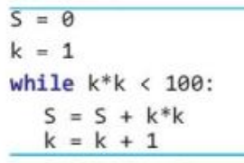
LỆNH WHILE 1
Ví dụ về câu lệnh while
S=0
k=1
k=1: k*k=1*1=1<100 → S=S+k*k=S+1*1
k=2: k*k=2*2=4<100 → S=S+k*k=S+2*2
k=3: k*k=3*3=9<100 → S=S+k*k=S+3*3
k=4: k*k=4*4=16<100 → S=S+k*k=S+4*4
…
…
k=9: k*k=9*9=81<100 → S=S+k*k=S+9*9
k=10: k*k=100 → dừng vòng lặp
Ví dụ 1. Quan sát đoạn chương trình sau và cho biết S là giá trị của biểu thức toán học nào?
S = 1² + 2² + 3² + … + k² (k²<100)
→S là tổng bình phương các số tự nhiên nhỏ hơn 10

Slide 10
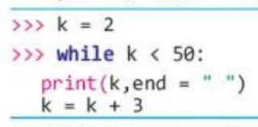
LỆNH WHILE 1
Ví dụ về câu lệnh while
k=2
k=2: k<50 → ‘2’, k=k+3=2+3=5
k=5: k<50 → ‘5’, k=k+3=5+3=8
k=8: k<50 → ‘8’, k=k+3=8+3=11
k=11: k<50 → ‘11’, k=k+3=11+3=14
k=14: k<50 → ‘14’, k=k+3=14+3=17
…
k=47: k<50 → ‘47’, k=k+3=47+3=50
k=50: dừng vòng lặp
Ví dụ 2. Thực hiện các lệnh sau. Kết quả sẽ in ra những số nào?
Kết quả in ra:
2 5 8 11 14 17 20 23 26 29 32 35 38 41 44 47

Slide 11
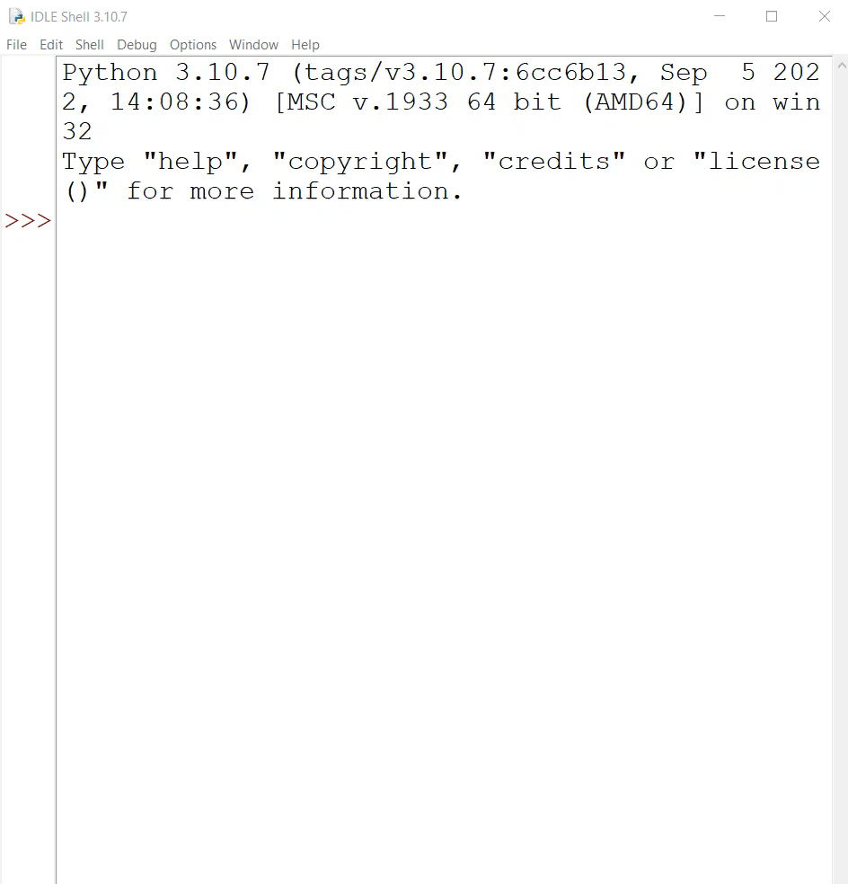
LỆNH WHILE 1
Ví dụ về câu lệnh while
Ví dụ 2. Thực hiện các lệnh sau. Kết quả sẽ in ra những số nào?

Slide 12
LỆNH WHILE 1
Lệnh while với vòng lặp vô hạn
S=0
S=0: ĐK đúng → S=S+k=0+0=0, k=1
S=0: ĐK đúng → S=S+k=0+1=1, k=2
S=1: ĐK đúng → S=S+k=1+2=3, k=3
S=3: ĐK đúng → S=S+k=3+3=6, k=4
S=6: ĐK đúng
S=10: ĐK đúng
Tính tổng các số tự nhiên đầu tiên sao cho tổng này nhỏ nhất và lớn hơn 0
S=0
k=0
while S>=0:
S=S+k
k=k+1
print (S)
Điều kiện luôn đúng nên vòng lặp không dừng
Vòng lặp vô hạn
if k==5:
break
Dùng lệnh break để dừng và thoát ra khỏi vòng lặp

Slide 13
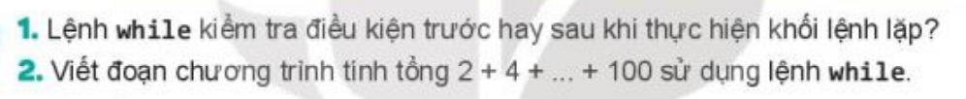

LỆNH WHILE 1
Lệnh while kiểm tra điều kiện trước khi thực hiện khối lệnh lặp.
Chương trình tính tổng: 2+4+…+100:
S=0
k=2
while k<=100:
S=S+k
k=k+2
print("Kết quả là: ", S)
S=0
k=2
k=2: S=S+k=0+2 k=k+2=2+2=4
k=4: S=S+k=0+2+4 k=k+2=4+2=6
k=6: S=S+k=0+2+4+6 k=k+2=6+2=8
…

Slide 14
CẤU TRÚC LẬP TRÌNH 2
LỆNH WHILE 1

Slide 15
CẤU TRÚC LẬP TRÌNH 2
x=int(input(“Nhập x:”))
y=int(input(“Nhập y:”))
S=x+y
print(S)
n=int(input(“Nhập n:”))
if n%2==0:
print(n)
S=0
for k in range(10):
S=S+k
x=int(input(“Nhập x:”))
n=int(input(“Nhập n:”))
k=0
y=int(input(“Nhập y:”))
Đúng
n%2==0
S=S+k
S=x+y
k<10-1
Đúng
print(n)
Sai
k=k+1
print(S)
Sai
Cấu trúc tuần tự
Cấu trúc rẽ nhánh
Cấu trúc lặp

Slide 16
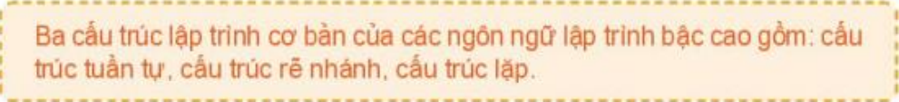
CẤU TRÚC LẬP TRÌNH 2
x=int(input(“Nhập x:”))
n=int(input(“Nhập n:”))
k=0
y=int(input(“Nhập y:”))
Đúng
n%2==0
S=S+k
S=x+y
k<10-1
Đúng
print(n)
Sai
k=k+1
print(S)
Sai
Cấu trúc tuần tự
Cấu trúc rẽ nhánh
Cấu trúc lặp

Slide 17
THỰC HÀNH

Slide 18
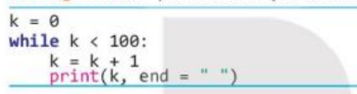
THỰC HÀNH
Nhiệm vụ 1.
Viết chương trình in toàn bộ dãy các số tự nhiên từ 1 đến 100 trên một hàng ngang.
k=0
k=0: k=k+1=0+1=1 → ‘1’,
k=1: k=k+1=1+1=2 → ‘1’ ‘2’
k=2: k=k+1=2+1=3 → ‘1’ ‘2’ ‘3’
…
k=99: k=k+1=99+1=100 → ‘1’ ‘2’ ‘3’ … ‘100’
k=100: dừng vòng lặp

Slide 19
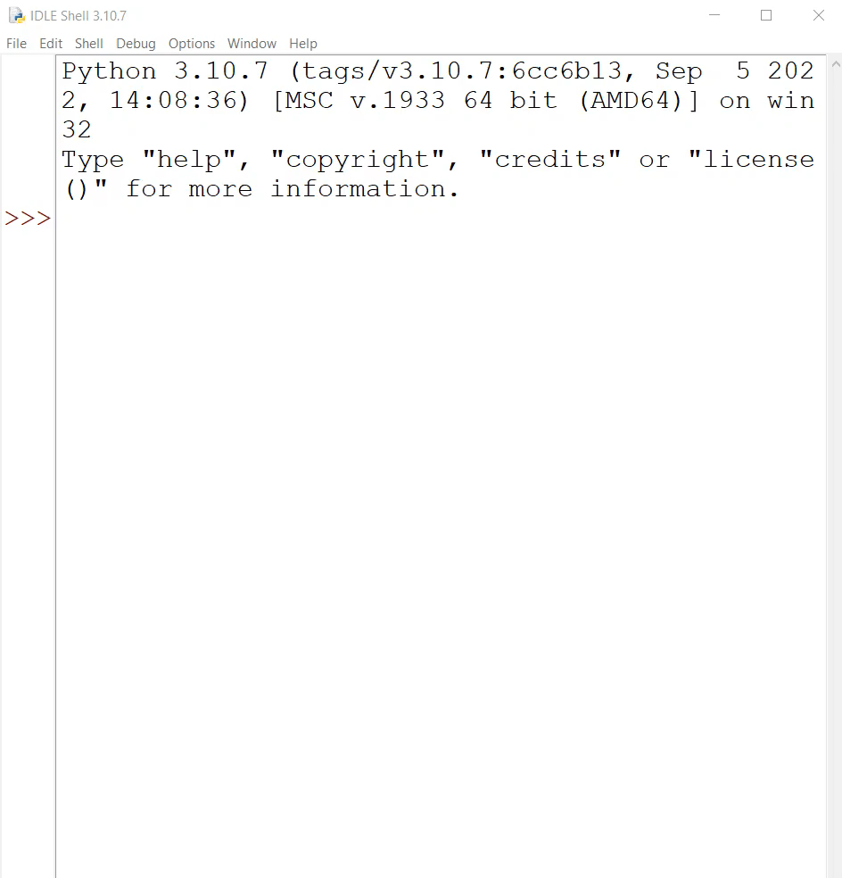
THỰC HÀNH
Nhiệm vụ 1.
Viết chương trình in toàn bộ dãy các số tự nhiên từ 1 đến 100 trên một hàng ngang.

Slide 20
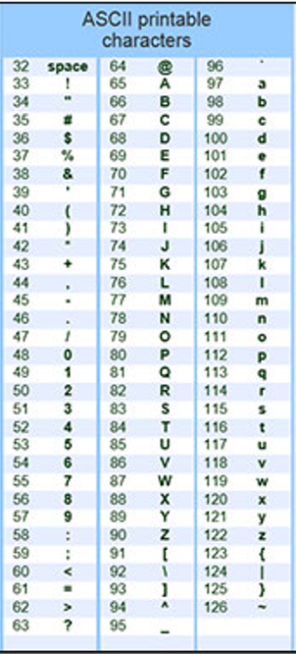
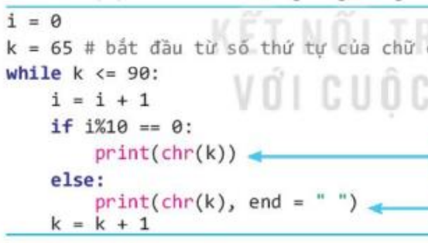
THỰC HÀNH
Nhiệm vụ 2.
Viết chương trình in ra màn hình dãy các chữ cái tiếng Anh từ “A” đến “Z” theo ba hàng ngang trên màn hình, hai hàng ngang đầu có 10 chữ cái, hàng thứ ba có 6 chữ cái.
Lệnh trả về kí tự trong bảng mã Ascii:
chr(65)=‘A’
chr(97)=‘a’
Lệnh hiển thị kí tự:
print(chr(65))
Điều kiện để xuống dòng:
if i%10==0

Slide 21

THỰC HÀNH
Nhiệm vụ 2.
Viết chương trình in ra màn hình dãy các chữ cái tiếng Anh từ “A” đến “Z” theo ba hàng ngang trên màn hình, hai hàng ngang đầu có 10 chữ cái, hàng thứ ba có 6 chữ cái.

Slide 22
LUYỆN TẬP
1.
k: phần tử của dãy
max: phần tử lớn nhất
Điều kiện: k<100
Khối lệnh lặp:
-if k>max:
max=k
-k=k+3
Chương trình:
k=1
max=k
while k<100:
if k>max:
max=k
k=k+3
print(max)
k=1, max=1
k=1: max=1, k=4
k=4: max=4, k=7
…

Slide 23
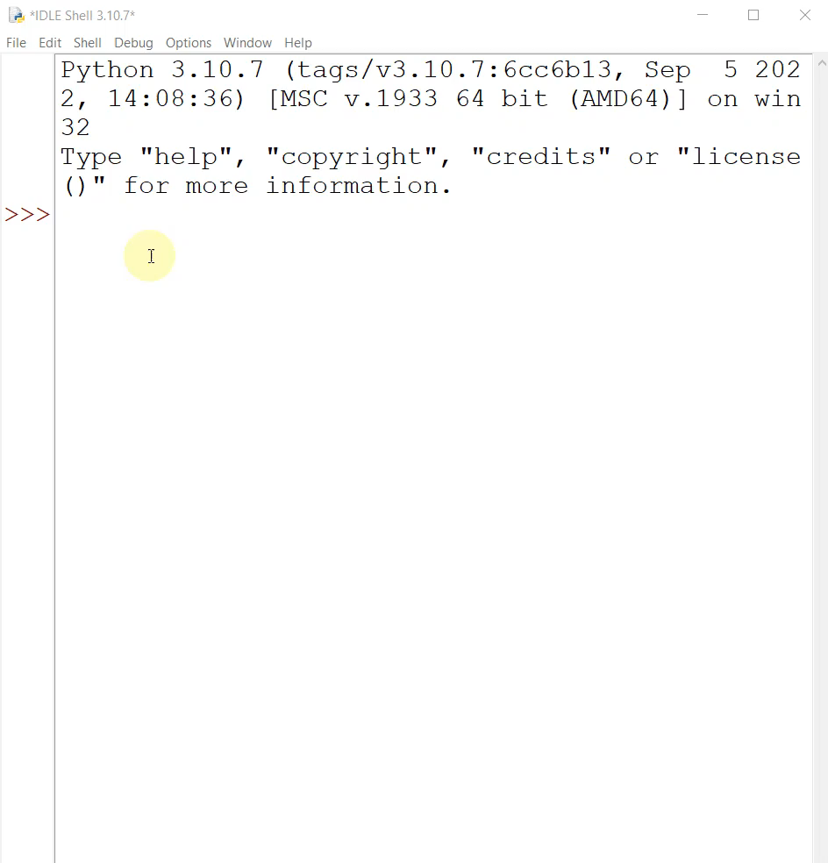
LUYỆN TẬP

Slide 24
LUYỆN TẬP
2.
k: số tự nhiên
C: biến đếm
Điều kiện: k<100
Khối lệnh lặp:
-Lệnh kiểm tra chia hết cho 5 hoặc chia cho 3 dư 1:
if (k%5==0 or k%3==1):
-Lệnh đếm: C=C+1
Chương trình:
k=0
C=0
while k<100:
if(k%5==0 or k%3==1):
C=C+1
k=k+1
print(C)

Slide 25
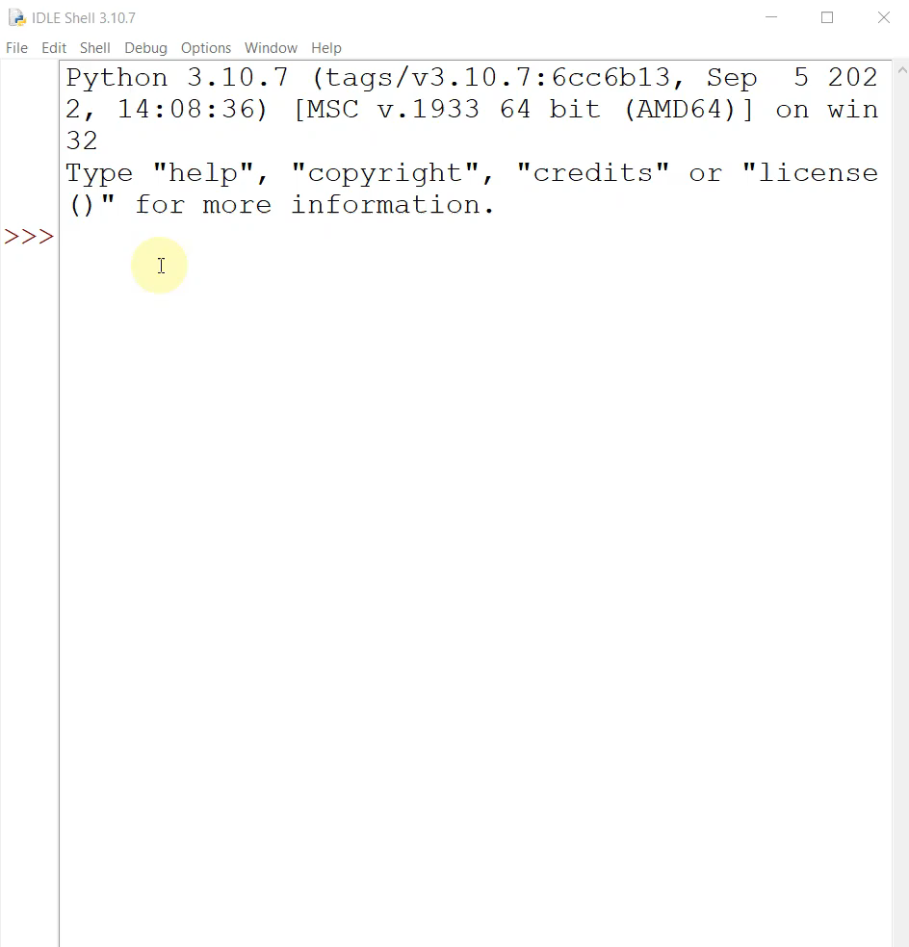
LUYỆN TẬP

Slide 26
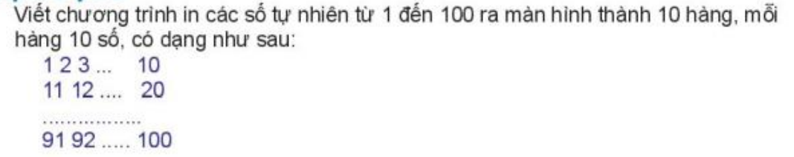
VẬN DỤNG
Chương trình:
i=0
k=1
while k<=100:
i=i+1
if i%10==0:
print(k)
else:
print(k, end=“ “)
k=k+1
1.
k: số tự nhiên
Điều kiện: k<=100
Khối lệnh lặp:
-k=k+1
-print(k)
-print(k, end=“ “)
Điều kiện xuống dòng:
-if i%10==0

Slide 27
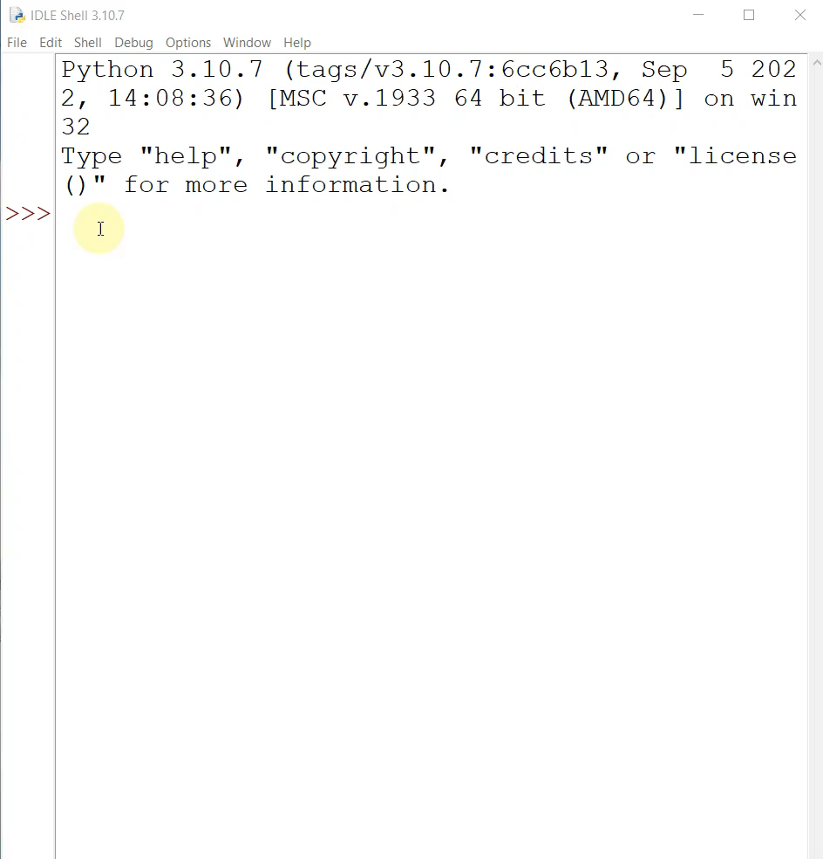
VẬN DỤNG

Slide 28

THANK YOU!

